Slide 1
E
B
P
Č
E
Z
E
N
N
A
N
I
E
N
E
T
R
E
T

Slide 2
Aby ste porozumeli tomu, čo budete čítať, potrebujete vedieť, čo je: - operačný systém - firewall.

Slide 3
OPERAČNÝ SYSTÉM je programové vybavenie počítača. Napríklad: Microsoft Windows, Linux, Mac OS X.

Slide 4
FIREWALL je prvý obranný štít vašej siete. Jeho úlohou je zabrániť nepozvaným hosťom, aby sa napojili na vašu sieť.

Slide 5
Používanie internetu je bezpečné, pokiaľ si budete pamätať tieto tri základné pravidlá:

Slide 6
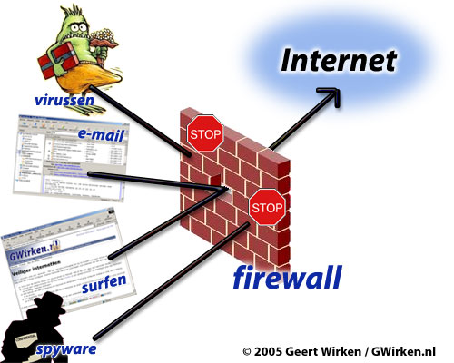
1. Chráňte svoj počítač
Dbajte na to, aby bol váš operačný systém aktuálny.
Používajte antivírusový program.
Používajte firewall.
Robte si záložné kópie dôležitých súborov.
Buďte opatrní, keď niečo sťahujete z internetu.
ĎALEJ

Slide 7
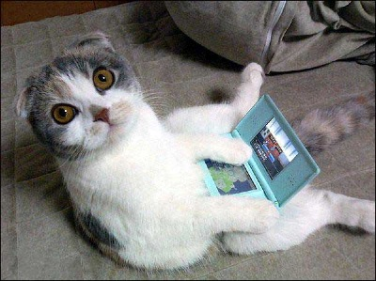
2. Chráňte seba
Buďte obozretní, keď zverejňujete svoje osobné informácie.
Myslite na to, s kým sa rozprávate.
Pamätajte na to, že nie všetko je hodnoverné a že nie každý, s kým sa stretnete na internete, je čestný.
ĎALEJ

Slide 8
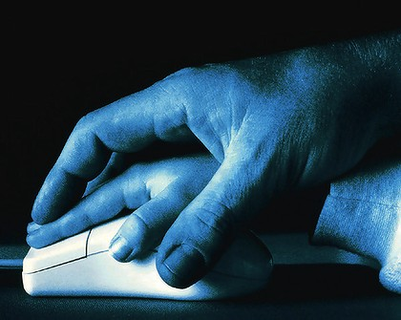
3. Dodržiavajte pravidlá
Musíte sa riadiť zákonmi, aj keď ste na internete.
Starajte sa o ostatných tak, ako aj o seba, keď ste online.
Internet je verejné miesto. Keď ste online, musíte dodržiavať základné pravidlá, podobne, ako musíte dodržiavať pravidlá cestnej premávky, keď šoférujete.
ĎALEJ

Slide 9
Autorské práva (copyright)
Autorské práva chránia spôsob, akým realizujete nejakú myšlienku, nie myšlienku samotnú. Kopírovanie materiálov z internetu pre vlastné použitie je povolené, ale vydávanie takýchto materiálov za vaše vlastné povolené nie je. Napríklad, ak použijete takýto materiál vo vašej prezentácii, musíte uviesť jeho zdroj.
Autorské práva [9.9.2012]. Dostupné na internete: http://www.bezpecnenainternete.sk/?file=skoly/spravanie-na-internete
ĎALEJ

Slide 10
O informačnej bezpečnosti
Pamätajte si:
Ak raz uverejníte informácie na internete, strácate nad nimi kontrolu a nemusí sa vám podariť vymazať každú ich kópiu.
Kontrolujte :
Vždy sa uistite, že viete, komu poskytujete informácie a rozumiete tomu, na čo budú použité.
ĎALEJ

Slide 11
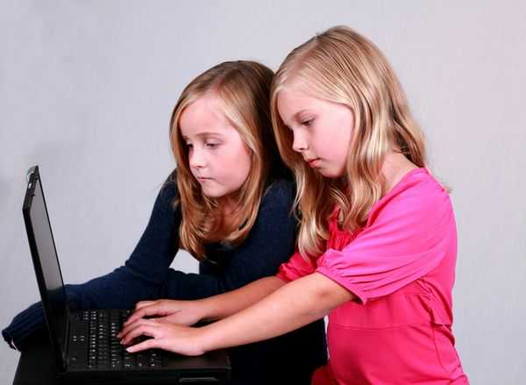
O informačnej bezpečnosti
Myslite :
Uverejnenie vašich osobných údajov na vašej stránke je vždy citlivou záležitosťou, pretože si nikdy nemôžete byť istý, na čo budú použité.
Sociálne siete nie sú o hlbokých priateľstvách . Niektoré sociálne siete majú napr. vekový limit pre vstup ako Facebook od 13 rokov.
ĎALEJ

Slide 12
Ďakujem za pozornosť
Vypracovala: Mgr. Alena Mrafková
Doplnila: Mgr. Eva Danková

Slide 13
Literatúra :
Obrázok Firewall. [9.9.2012]. Dostupné na internete:
http://microsoft-chat.com/2011/microsoft-chat-support-for-firewall-problems-in-windows/
3 základné pravidlá [9.9.2012]. Dostupné na internete: http://www.bezpecnenainternete.sk/?file=skoly/3-zakladne-pravidla
Obrázok Chat. [9.9.2012]. Dostupné na internete: http://www.google.sk/imgres?um=1&hl=sk&client=firefox-a&rls=org.mozilla:sk:official&biw=1024&bih=602&tbm=isch&tbnid=fLrSIo05fv9cXM:&imgrefurl=http://rickischultz.wordpress.com/category/the-recovering-english-teacher/writing-the-recovering-english-teacher/wb-live-chat-recaps/&docid=R7PGDrup6fvS7M&imgurl=http://rickischultz.files.wordpress.com/2010/06/chat_cartoon.jpg&w=297&h=297&ei=V7ZMUNTXG8jOhAeAwYCYCw&zoom=1&iact=hc&vpx=287&vpy=264&dur=1615&hovh=225&hovw=225&tx=109&ty=121&sig=101187409372171042107&page=4&tbnh=139&tbnw=137&start=55&ndsp=21&ved=1t:429,r:1,s:55,i:253
Obrázok Mačka. [9.9.2012]. Dostupné na internete:
http://www.google.sk/imgres?start=285&um=1&hl=sk&client=firefox-a&rls=org.mozilla:sk:official&biw=1024&bih=602&tbm=isch&tbnid=YEsIE5QK10wqHM:&imgrefurl=http://www.dynamictic.info/chat-et-toboggan-video-insolite/&docid=1zjFGuIsjTJ8PM&imgurl=http://www.dynamictic.info/wp-content/uploads/2008/12/chat-sport.jpg&w=400&h=299&ei=77dMUNL3As6XhQeRkIGgCw&zoom=1&iact=hc&dur=368&sig=101187409372171042107&page=15&tbnh=132&tbnw=194&ndsp=20&ved=1t:429,r:17,s:285,i:60&tx=118&ty=103&vpx=406&vpy=241&hovh=194&hovw=260
Autorské práva [9.9.2012]. Dostupné na internete: http://www.bezpecnenainternete.sk/?file=skoly/spravanie-na-internete

